Slide 1
Inevitável
Jessé Barbiaro e Matheus Damasco

Slide 2
Agenda
O Autor
O livro
Capítulos:
1 - Tornar-se 5 - Acessar 9 - Interagir
2 - Cognificar 6 - Compartilhar 10 - Rastrear
3 - Fluir 7 - Filtrar 11 - Questionar
4 - Visualizar 8 - Remixar 12 - Começar
Conclusão

Slide 3
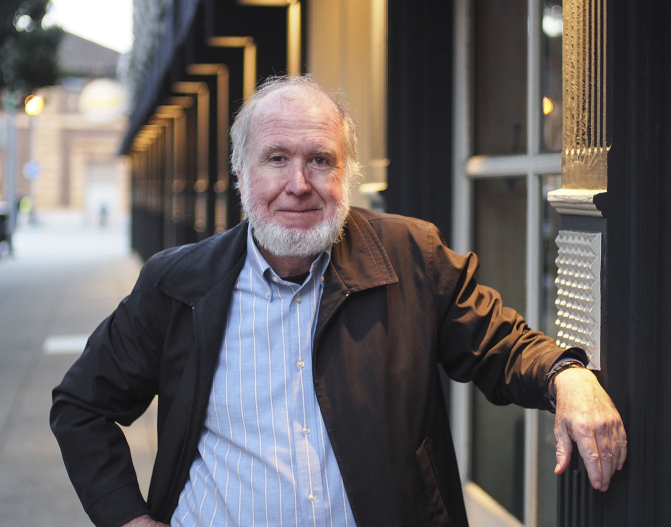
O autor
Kevin Kelly
nasceu na Pennsylvania no dia 14 de agosto de 1952
Foi diretor executivo da revista WIRED e editor da
revista WHOLE EARTH REVIEW
8 Livros publicados
Inevitavel (2016)

Slide 4
Inevitável
Publicado em 2016
Os mundo daqui a 30 anos
Seus 12 grandes acontecimentos

Slide 5
1- Tornar-se
Porque nós amamos a tecnologia?

Slide 6
1- Tornar-se
Os problemas que a tecnologia resolve já existiam ou foram criados?

Slide 7
1- Tornar-se
Como vocês imaginam o mundo daqui a 30 anos?

Slide 8
1- Tornar-se
As tecnologias que mais serão usadas em nossa vida nos próximos 30 anos com toda a certeza ainda nem devem ter sido inventadas

Slide 9
2 - Cognificar

Slide 10
2- Cognificar
https://www.youtube.com/watch?v=gn4nRCC9TwQ
https://www.youtube.com/watch?v=gXOkWuSCkRI

Slide 11
2- Cognificar
Qual seria o futuro do mercado de trabalho?

Slide 12
3- Fluir

Slide 13
3- Fluir
Imediatismo
Personalização
Interpretação
Autenticidade
Acessibilidade
Corporificação
Patronagem
Encontrabilidade

Slide 14
4- Visualizar

Slide 15
4- Visualizar

Slide 16
5- Acessar

Slide 17
5- Acessar
Desmaterialização
Em tempo real e sobre demanda
Descentralização
Sinergia de plataformas
Nuvens

Slide 18
6- Compartilhar
Compartilhamento
Cooperação
Colaboração
Coletivismo

Slide 19
6- Compartilhar
Como fica os criadores de conteúdo?

Slide 20
7- Filtrar

Slide 21
7- Filtrar
Recomendações
Recomendação de amigos
Coisas que não gosto mas gostaria de gostar

Slide 22
8- Remixar

Slide 23
9- Interagir

Slide 24
10 - Rastrear

Slide 25
10 - Rastrear
O quão importantes são esses dados sobre nós mesmos?

Slide 26
11- Questionar

Slide 27
12- Começar

